Slide 1
Herzlich Willkommen zur Informationsveranstaltung für Psychotherapeut:innen:
Vergütungssystematik & Honorarbescheid – 1. Quartal 2026
Niklas Koch
Honorarberatung Mitgliederservice und Beratung (MSB)
25.03.2026

Slide 2

Begrüßung und Vorstellung der Abteilung MSB
Uta Kröger
Abteilungsleitung Mitgliederservice und Beratung (MSB)
25.03.2026

Slide 3
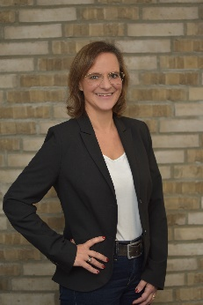

Mitgliederservice und Beratung: Eine Abteilung – vielfältige Kompetenzen
Uta Kröger
uta.kroeger@kvhh.de
Abteilungsleitung
Niklas Koch
niklas.koch@kvhh.de
Honorarberatung Psychotherapeut:innen
(Erst-)beratung zur Honorarverteilungssystematik
Erläuterung des Honorarbescheids
Honorarentwicklung der Praxis
Leistungsobergrenze bei Jobsharing-Praxen
Budgetzuweisungen
KVH Lotse
MSB stellt sich vor

Slide 4
Mitgliederservice und Beratung: Die Teams
First-Level-Support für Fragen zum Praxisalltag
proaktive Kommunikation
MFA Informationen
Schwarzes Brett
KV Journal Rubrik „Fragen und Antworten“
Team Mitglieder-service
Zentrale
Budgetzuweisung
Honorarberatung
(Honorarbescheid, Praxisanalysen)
Leistungsobergrenzen
Vergütungsanpassungen
Team
Honorar-beratung
Team
Analyse
Statistische Auswertungen
Ad-hoc Analysen zu aktuellen Themen
Darstellung von Analyseergebnissen
Handlungsempfehlungen
Team
Lotsen
praxisphasenorientierte Begleitung
abteilungsübergreifendes Schnittstellenmanagement
MSB stellt sich vor

Slide 5
Mitgliederservice
Wir sind für Sie da!
First Level Support
Tel.: 040 / 22802 -802
E-Mail: mitgliederservice@kvhh.de
MSB stellt sich vor

Slide 6
Vergütungssystematik & Honorarbescheid
Niklas Koch
Mitgliederservice und Beratung (MSB)
25.03.2026

Slide 7

Zoom
Zoom

Slide 8

Einstieg
Schreiben: „Ihr(e) Praxisbezogenes(n) Leistungsbudget(s) für das Quartal 3/2025“ – PLB Information
Was ist das PLB?
Was ist die MGV?
Welche Ziffern betrifft das?
Gibt es einen Unterschied zwischen dem PLB im Honorarbescheid und in der Info?
Welche Leistungen fallen in das PLB?
Was ist die EGV?
Welche Ziffern betrifft das?
einstieg

Slide 9
Ziel verfehlt
Entscheidung des Erweiterten Bewertungsausschuss, vor zwei Wochen
KBV und GKV Spitzenverband konnten sich nicht einigen
Entscheidung durch Erweiterten Bewertungsausschuss (EBA)
Änderung zum 01.04.2026: Absenkung psychotherapeutischer Leistungen um 4,5 %
Strukturzuschlag (Personalkosten): Rückwirkend zum 01.01.2026 um ca. 14% angehoben
KBV klagt
einstieg

Slide 10


Vergütungssystematik: Die zwei Töpfe
Morbiditätsbedingte Gesamtvergütung
→ Mengenbegrenzung
Extrabudgetäre Gesamtvergütung
→ Keine Mengenbegrenzung
„Budgetierte Leistungen“
Verteilung der
begrenzten finanziellen Mittel erforderlich!
die zwei Töpfe

Slide 11



Welche Ziffer fällt in welchen Topf?
MGV (budgetiert) | EGV (unbegrenzt)
Sonstige Leistungen, wie Präambel 22.1 und 23.1: z.B. Psychotherapeutisches Gespräch (23220) | Antrags- und Genehmigungspflichtige Leistungen, nach 35.2 EBM (Einzeltherapien, Gruppentherapien)
Abschnitt 35.1 EBM: z.B. Biographische Anamnese (35140), Vertiefte Exploration (35141) | Probatorische Sitzung (35150, 35163 bis 35169)
Abschnitt 35.3 EBM: z.B. Testverfahren (35300 ff., 35600 ff.) | Psychotherapeutische Sprechstunde (35151)
 | Psychotherapeutische Akutbehandlung (35152)
 | Gruppenpsychotherapeutische Grundversorgung (35173 bis 35179)
10 %
90 %
Besonderheit!
PLB = Praxisbezogenes Leistungsbudget
Welche Ziffer fällt in welchen Topf?

Slide 12

Kurze Zusammenfassung: Vergütungssystematik
?
Begrenzt:
Verteilung durch PLB
Einzelleistung ohne Mengenbegrenzung
Kurze Zusammenfassung

Slide 13
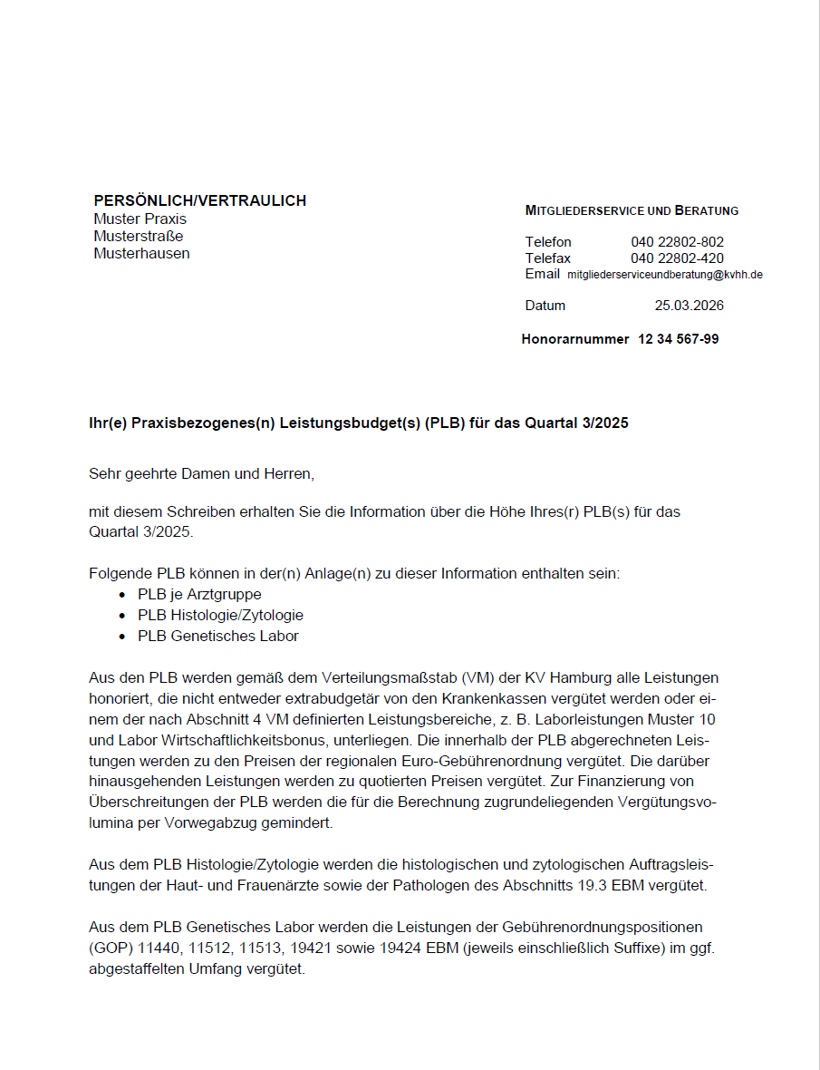

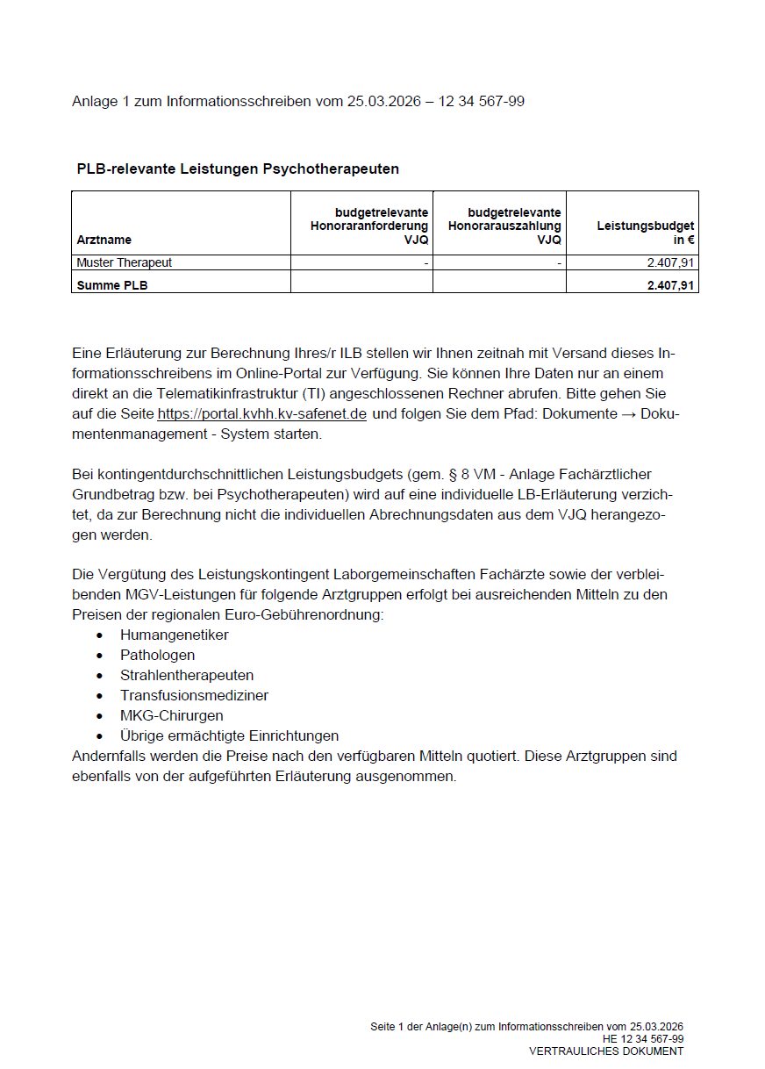
PLB-Information
Plb-info

Slide 14


Was ist das Praxisbezogene Leistungsbudget (PLB)?
Budget bzw. €-Betrag, bis zu dem MGV-Leistungen zu 100 % vergütet werden
basiert auf ILB (Individuelles Leistungsbudget) aus dem Vorjahres-Quartal
Kontingentdurchschnitt = Fachgruppendurchschnitt entsprechend Tätigkeitsumfang
Wie hoch ist mein Budget?
Einzelpraxis
→ ILB (individuelles Leistungsbudget) → ein PLB
BAG
→ mehrere ILBs
→ ein gemeinsames PLB
Was ist das PLB?
Graphics by mikicon Noun Project

Slide 15
PLB-Information
Wie hoch ist mein Budget?
Hier entsprechend einer vollen ZU
Was ist das plb?

Slide 16
Was ist das Praxisbezogene Leistungsbudget (PLB)?
Anwendung des PLB
quotierte Vergütung
100 %-Vergütung u./o. quotierte Vergütung
Variante 1: Honoraranforderung > PLB
Honorar-anforderung
1,5-faches PLB
100 %-Vergütung
PLB
Variante 2: Honoraranforderung < PLB
Honorar-anforderung
100 %-Vergütung
PLB
Was ist das plb?

Slide 17
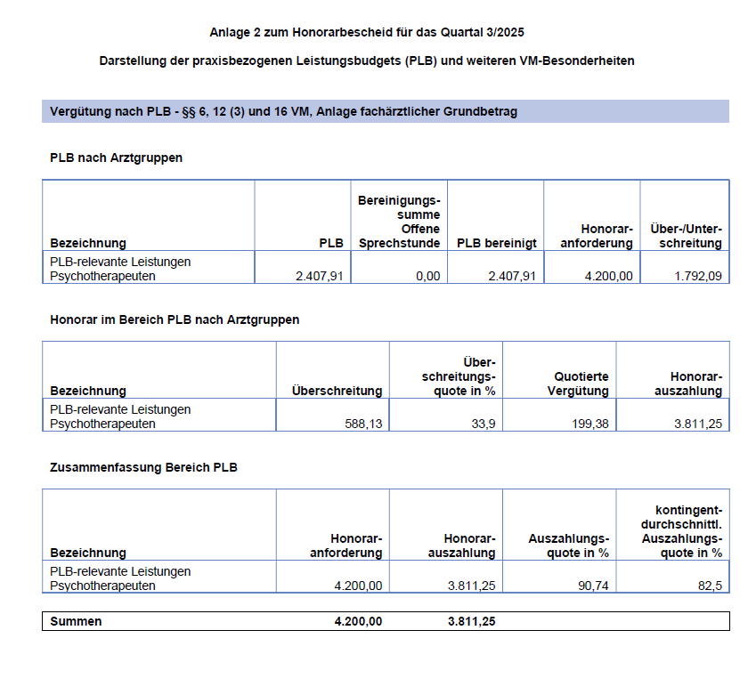
PLB im Honorarbescheid: Anlage 2 zum Honorarbescheid
Das plb im honorarbescheid

Slide 18
Kurze Zusammenfassung: PLB
das mitgeteilte PLB betrifft einen Teil Ihres Gesamthonorars
Leistungen im Rahmen der MGV (~ 10 %)
PLB = Geldmenge, die insgesamt für die Gruppe zur Verfügung steht : die Summe der Versorgungsaufträge
erhalten Sie postalisch vor Quartalsbeginn = PLB-Information
?
Kurze Zusammenfassung

Slide 19
Honorarabrechnung: Wann bekomme ich mein Honorar?
Abschlagszahlungen
(monatlich aufgrund prognostizierter Behandlungsdaten)
Restzahlung + Honorarbescheid
(quartalsweise 5 Monate nach Quartalsende)
PLB-Info
Vor Beginn des neuen Quartals postalisch
Februar
März
Einreichung Abrechnung bis 15. des Folgemonats nach Quartalsende
August
Januar
O
N
D
A
M
J
J
S
O
N
D
4. Quartal
1. Quartal
2. Quartal
3. Quartal
4. Quartal
zeitstrahl

Slide 20
Honorarbescheid
honorarbescheid

Slide 21
Honorarbescheid – Ihre Ansprechpartner:innen
Kontoübersicht
Seite 2 im Honorarbescheid
zur Vorlage bei Finanzamt / Steuerberatung
Aufbewahrungsfrist: 10 Jahre
Ärztekontokorrent
Frau Stange & Frau Genter
Durchwahl: -351
akk@kvhh.de
Strukturzuschläge
Anlage 3 des Honorarbescheids
sollen Aufwendungen für Personal oder erhöhten Verwaltungsaufwand decken
Voraussetzung: Erreichen einer bestimmten Mindestpunktzahl bei antrags- / genehmigungspflichtigen Leistungen im Quartal
Abrechnungsprüfung
Sekretariat Abrechnungsprüfung
Durchwahl: -373
abrechnungspruefung-sekretariat@kvhh.de
honorarbescheid

Slide 22

Aktives Mitgestalten: Von der Herausforderung zur Lösung
Die Selbstverwaltung kann den HVM innerhalb der gesetzl. Rahmenbedingungen selbständig gestalten:
ein Thema wird in den BFA PT getragen
dieser Berät den KV Vorstand
Simulationen und Beratungen
VV stimmt ab
Information durch die KV an die Mitglieder
Dr. Björn Parey, Dr. med. Michael Reusch und Dr. Johannes Frey (v.l.), Vorsitzender und stv. Vorsitzende der Vertreterversammlung
selbstverwaltung

